Slide 1

NFC
Near Field Communication – Grundlagen & programmierung

Slide 2
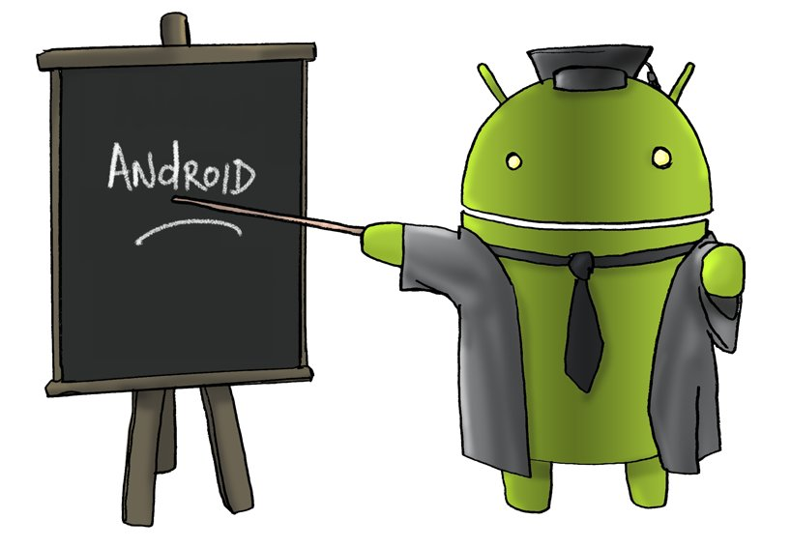
Grundlagen
NFC

Slide 3
Gliederung
Was ist NFC?
Geschichte
Technische Daten
Wie funktioniert NFC
NFC im Vergleich zu….
Wo kann man oder wo wird NFC genutzt?
Vor- & Nachteile
Ist NFC sicher

Slide 4
Was ist NFC Near Field Communication?
eine drahtlose Übertragungstechnik mit einer sehr kurzen Reichweite
basierend auf RIFD & Bluetooth

Slide 5
Geschichte
2002 erster Entwurf
Anfang 2004 das NFC – Forum gegründet
Unterdessen gehören dem Forum jede Menge Firmen

Slide 6
Technische Daten
Frequenzband 13,56 MHz
Übertragungsrate von 106 kBit/s, 212 kBit/s, 424 kBit/s
Reichweite bis zu 10 cm.
NFC unterstützt 3 Hauptbereiche auf den Android Geräten:
Peer To Peer
Reader Emulation
Card Emulation

Slide 7
Wie funktioniert NFC
Initiator
Nachricht
Target
Antwort

Slide 8
NFC überträgt entweder im Aktiven Mode oder im Passiven Mode
Aktiven Mode
Erzeugen eigenes RF – Feld
Eigene Energiequelle
Passiven Mode
Initiator generiert ein Gerät, dass erzeugt RF-Feld
Passive Target moduliert im Feld
Keine eigene Energiequelle

Slide 9
NFC im Vergleich zu….
Bluetooth
RFID
iBeacon

Slide 10
Wo kann man oder wo wird NFC genutzt?
Bargeldloses Bezahlen
Ticketing
Abrufen von Informationen
Personalausweis
Datenaustausch
Eintrittskarte
Öffnen der Schranken in Parkhäusern
Auf Bushaltestellen die Busfahrpläne aufs Handy laden

Slide 11
Wo kann ein Unternehmen NFC nutzen?
Werbeplakate
Visitenkarte
Zutrittskontrolle / aufzeichnen von Arbeitszeiten

Slide 12
Vor- & Nachteile
Vorteile
Schnelle, sichere und einfache Möglichkeiten um Daten zu übertragen
Geringer aufwand beim Verbindungsaufbau
Geringer Energieverbrauch
Es kann ich vielen Bereichen verwendet werden
Abhörsicher
Nachteile
Nutzer sind gering (immer nur 2 Teilnehmer)
Geringe Übertragungsrate im Gegensatz zu anderen Technologien

Slide 13
Ist NFC sicher?
Sind die Daten verschlüsselt oder welche Daten auf der Kreditkarte sind verschlüsselt?
Kann jemand unbemerkt mit deiner Karte zahlen?
Was ist mit den Daten wenn man das Handy verliert?
Lassen sich die Signale abhören?
Hat man durch den geringen abstand eine höhere Sicherheit

Slide 14
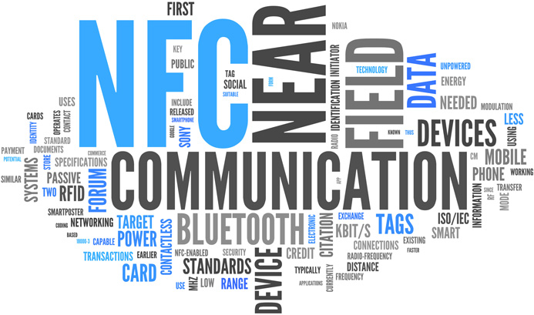

Slide 15

Programmierung

Slide 16
Gliederung
NFC Beam
NFC Write to Tag
NFC Read from Tag

Slide 17
NFC Beam
Verwendung: Austausch von Daten zwischen Geräten
Vorgang: - 1. Gerät mit aktiver App, 2. Gerät mit passiver App
- Geräte aneinander halten
- Beamvorgang auf aktivem Gerät mit Click auf Display starten
- Beammessage erscheint auf passivem Gerät
Implementierung: - Berechtigung im Manifest einholen
- Interface CreateNdefMessageCallback implementieren (aktiv)
- Auf eingehende Intents reagieren (passiv)

Slide 18
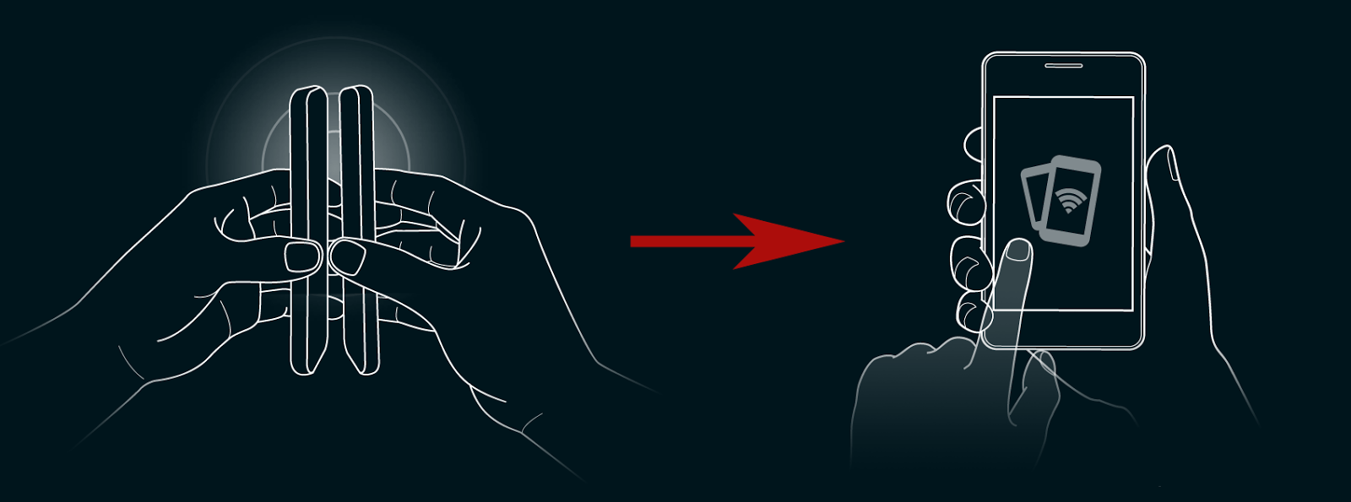
NFC Beam

Slide 19


Slide 20
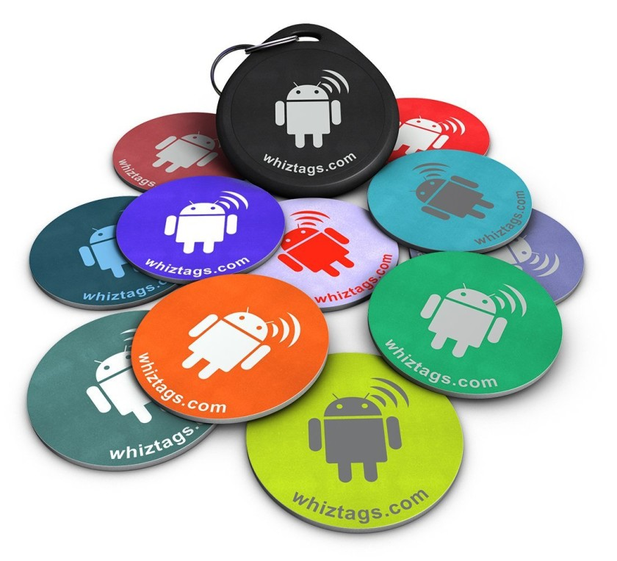
Tags
Klebefläche auf der Rückseite
Wetterfest und robust
vielseitig einsetzbar

Slide 21
NFC Write to Tag
Verwendung: - Programmieren von NFC-Tags
- Text, URLs, Einstellungen, User-Login, …
Vorgehen: - Message die gespeichert werden soll festlegen
- Schreibvorgang durch Buttonclick starten
- Smartphone an den Tag halten
Implementierung: - Berechtigung im Manifest einholen
- Methode die Message auf den Tag schreibt
- onNewIntent() überschreiben

Slide 23
NFC Read from Tag
Vorgehen: - Smartphone an den Tag halten
- Message wird angezeigt oder App verarbeitet die Message
Implementierung: - Berechtigung im Manifest einholen
- Methode die den Tag aus einem Intent lesen kann
- onNewIntent() überschreiben

Slide 25
Git Repository
https://github.com/Lukas-Skywalker/MOVS

Slide 26
Quellen
Bildquellen
http://nfc-forum.org/wp-content/uploads/2016/04/N-Mark_box_blue_TM.png (08.05.2017 11:54)
http://www.nfc-webshop.com/media/wysiwyg/kategorie_seiten/nfc-side.jpg (08.05.2017 11:58)
http://static.giga.de/wp-content/uploads/2014/01/new-prof-rcm992x0.png (08.05.2017 12:26)
https://etrafficapplications.files.wordpress.com/2013/02/android_development_tricks.jpg (08.05.2017 12:28)
http://3.bp.blogspot.com/-EQkXiMZe6DM/U8Gg5-zNkAI/AAAAAAAACe8/J-WCj-2jOj8/s1600/transfer+file+using+Android+Beam+in+Galaxy+S5.png (08.05.2017 14:24)
https://upload.wikimedia.org/wikipedia/commons/thumb/3/34/Android_Studio_icon.svg/
1000px-Android_Studio_icon.svg.png (08.05.2017 14:36)
Internetquellen
https://developer.android.com/guide/topics/connectivity/nfc/nfc.html#p2p (08.05.2017 11:59)
https://www.learn2crack.com/2016/10/android-reading-and-writing-nfc-tags.html (08.05.2017 13:00)

